Slide 1
Виды информации

Slide 2
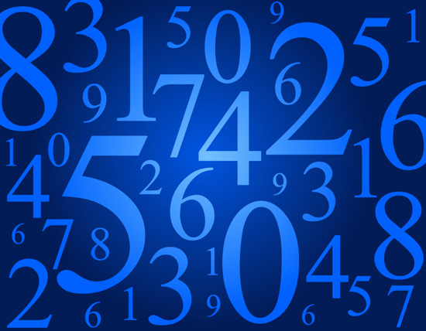
Числовая информация

Slide 3
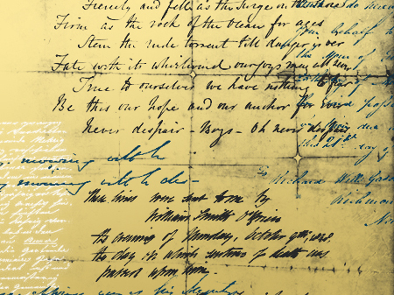
Текстовая информация

Slide 4

Графическая информация

Slide 5

Звуковая информация

Slide 6
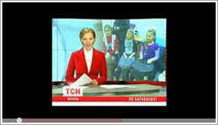
Видеоинформация

Slide 7
Человек воспринимает информацию из окружающего мира с помощью своих органов чувств:
Орган зрения
Орган слуха
Орган вкуса
Орган обоняния
Кожа орган осязания

Slide 8
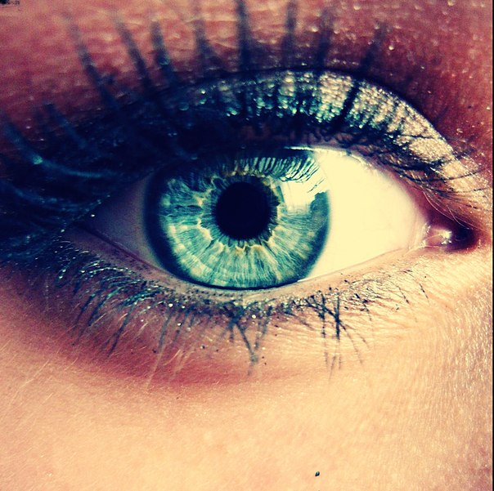
Зрительная информация

Slide 9

Слуховая информация

Slide 10
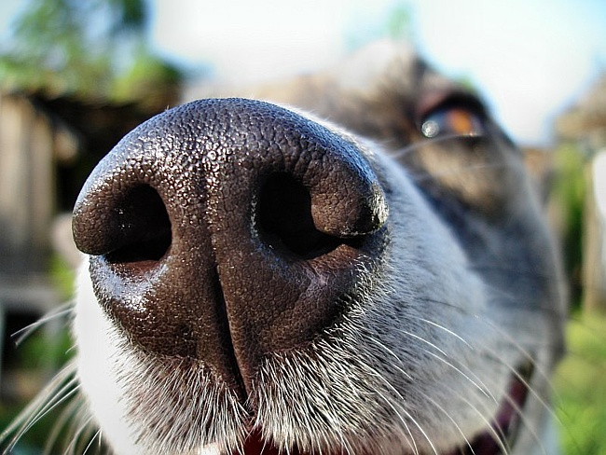
Обонятельная информация

Slide 11
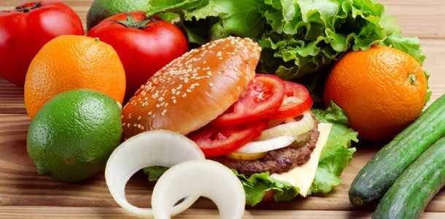
Вкусовая информация

Slide 12

Тактильная информация

